Slide 1
태그-불량 상관관계 분석 결과
IBA 79개 태그 × 4기법 앙상블 통합 보고
분석 기간: 2025.03 ~ 08 | 대상: 전 강종 (ALL, N5, D5, D4, B5)
방법론: M1 Spearman + M2 Mann-Whitney + M3 LightGBM + M4 Quantile
DH Steel IBA Data Profile

Slide 2
Executive Summary
① MAIN_GAS_FLOW(가스 유량)가 4기법 모두 Top-2 진입 → 유일한 ★★★★ 확정 태그
② 가열로 영역(Cat01~04)이 Top-18 전체를 점유, Cat04 보조설비가 50%
③ 온도 '수준(avg)'보다 '변동성(IQR/std)' 감소가 불량 증가와 연관 — 반직관적 패턴
증거 등급 요약
등급 | 태그 | 비고
★★★★ | MAIN_GAS_FLOW | 4기법 모두 Top-2 — 유일한 최고 등급
★★★ | SOAKING_BTM Z1/Z2, MAIN_GAS_TEMP, COOLING_WATER | 3기법 Top-10 또는 M4 비영
★★ | FURNACE_EXIT_BILLET, HEATING_BTM/TOP Z1 외 | 2기법 Top-10
★ | 나머지 7개 태그 | 1기법 이하
즉시 적용 가능한 1차 권고
• MAIN_GAS_FLOW 하한 알람 설정 (가스 유량 ↓ → 불량 ↑) • FURNACE_EXIT_BILLET_TEMP IQR 상한 알람 설정 (추출 온도 편차 ↑ → 불량 ↑)

Slide 3
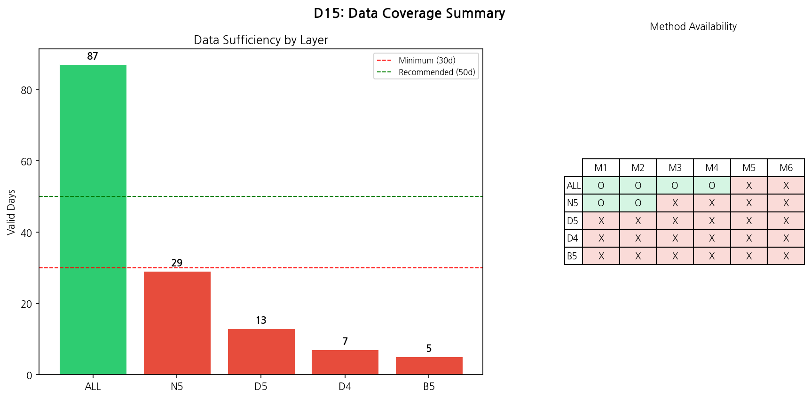
데이터 개요
264,433건
87일
79개
4기법
IBA 총 레코드
불량 데이터 일수
분석 대상 태그
앙상블 기법 수
강종별 데이터 충분성 및 기법 적용
Layer | JOIN 일수 | M1 | M2 | M3 | M4 | 앙상블 가중치 | 비고
ALL | 87일 | ✅ 9건 | ✅ 2건 | ✅ | ✅ | M1=.29 M2=.24 M3=.29 M4=.18 | 18태그(VIF)
N5 | 29일 | ✅ 0건 | ✅(6/23) | ❌ | ❌ | M1=.55 M2=.45 | 79태그
D5 | 13일 | ✅ 0건 | ❌ | ❌ | ❌ | M1=1.00 | 79태그

Slide 4
4기법 앙상블 분석 프레임워크
M1 Spearman
M2 Mann-Whitney
M3 LightGBM
M4 Quantile Q90
순위 상관 (ρ, p-value)
고불량 vs 정상 (Cohen's d)
피처 중요도 (Gain FI)
극단 불량 (Q90 계수)
▼ ▼ ▼ ▼
가중 앙상블 순위 통합 → Top-18 확정
앙상블 가중치 (M5/M6 미실행, 재분배)
M1 Spearman | M2 Cohen's d | M3 LightGBM | M4 Quantile
0.294 | 0.235 | 0.294 | 0.176
※ M5(IQR 이상치 교차), M6(PELT 변점 빈도) — 87일 < 최소 100일 요건으로 미실행. 원래 6기법 가중치에서 M5/M6 몫을 M1~M4에 비례 재분배.

Slide 5
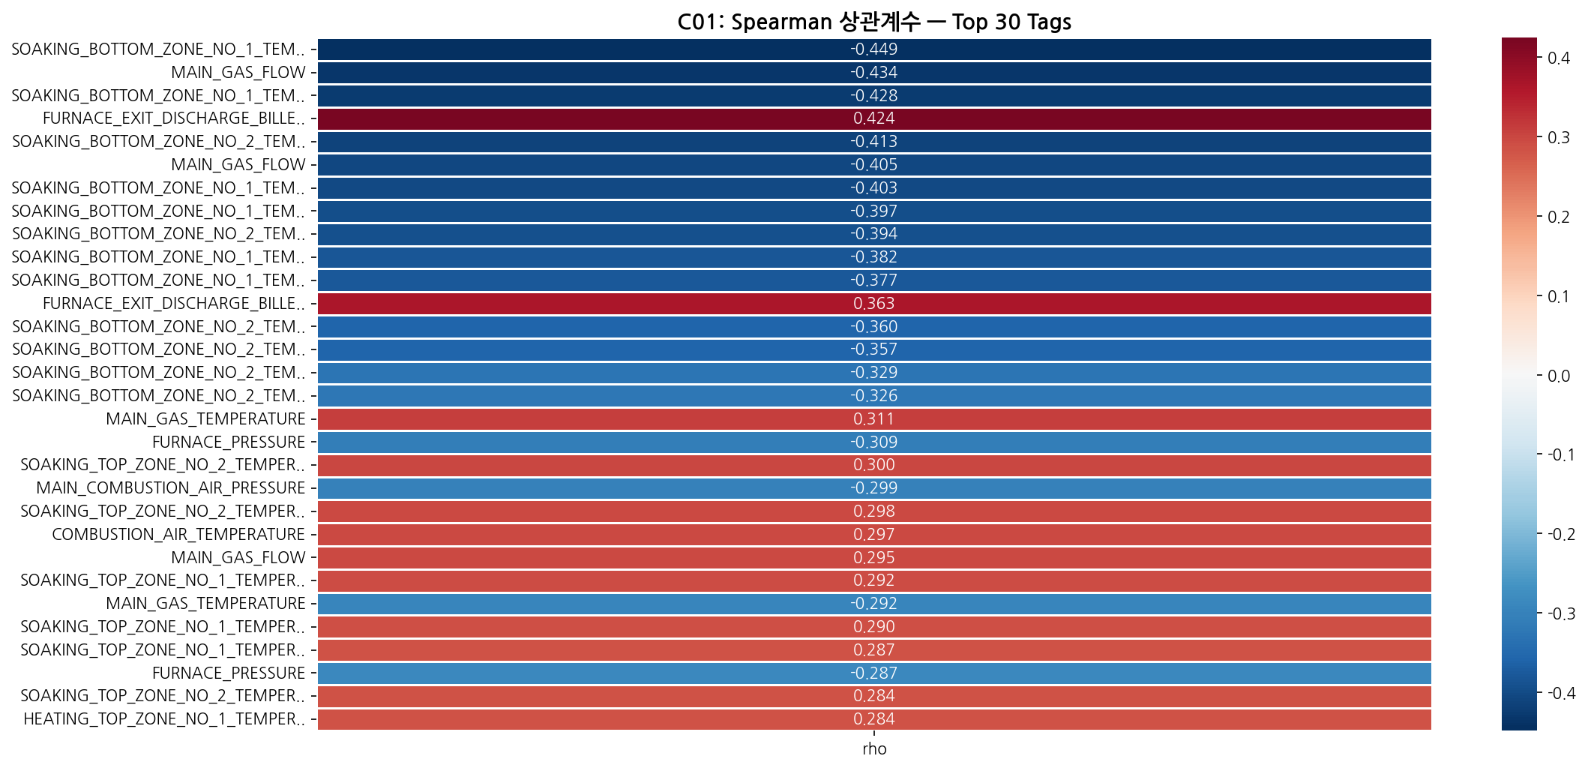
M1: Spearman 순위 상관 결과
Bonferroni 보정 후 유의 9건, 8/9건이 음의 상관 (변동성 ↓ → 불량 ↑)
1. SOAKING_BTM_Z1 iqr×total: ρ=-0.449
2. MAIN_GAS_FLOW avg×total: ρ=-0.434
3. FURNACE_EXIT_BILLET iqr×total: ρ=+0.424
• 가열로 태그 9/9건 독점
• IQR/std/cv 변동성 통계 주도
• 유일한 양의 상관: 추출온도 IQR↑→불량↑

Slide 6
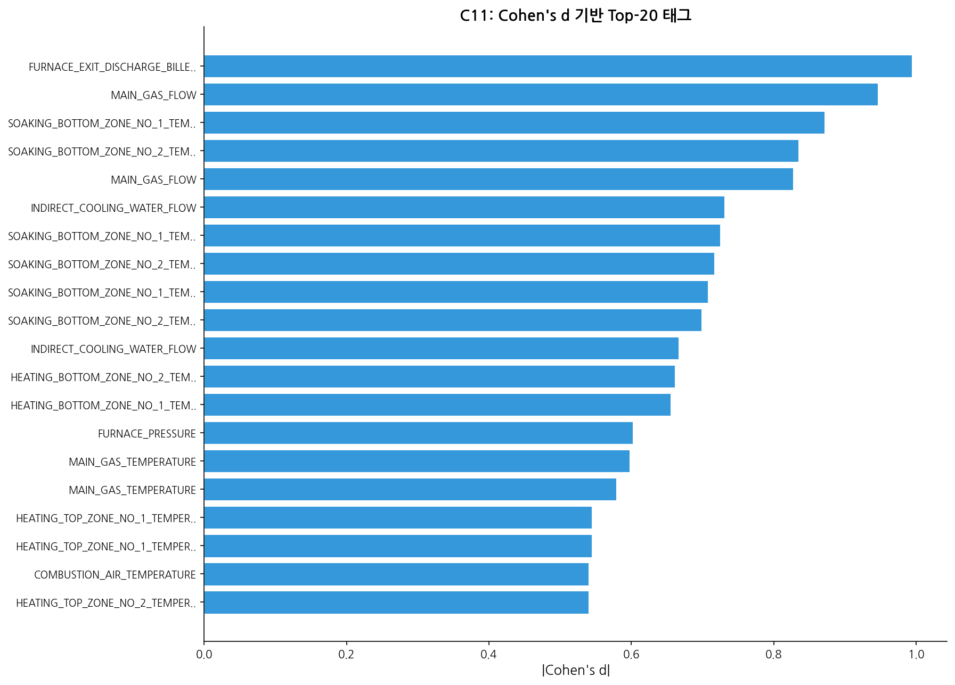
M2: Mann-Whitney U + Cohen's d 결과
Bonferroni 유의 2건 + 큰 효과(|d|≥0.80) 5건, 전원 가열로 관련
1. FURNACE_EXIT_BILLET iqr: d=0.994 ✅유의
2. MAIN_GAS_FLOW avg: d=0.946 ✅유의
3. SOAKING_BTM_Z1 iqr: d=0.871
4. SOAKING_BTM_Z2 iqr: d=0.835
5. MAIN_GAS_FLOW cv: d=0.827
• M1 Top-3과 M2 Top-3 동일 태그
→ 앙상블 교차 신뢰도 높음
• COOLING_WATER 6위: 비가열로 유일 진입

Slide 7
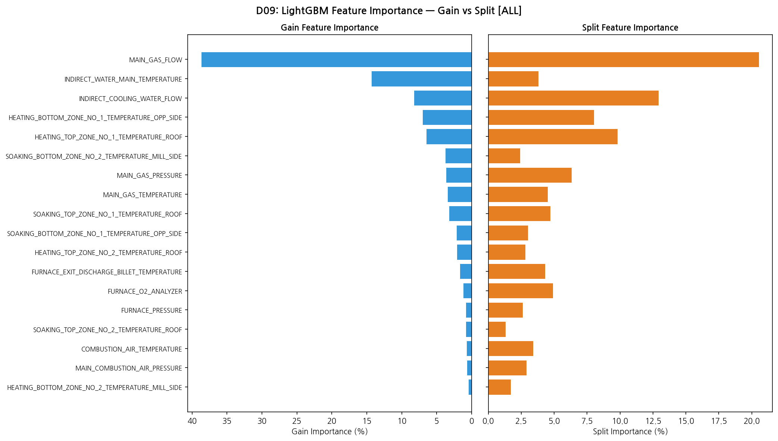
M3: LightGBM Feature Importance
MAIN_GAS_FLOW Gain FI = 38.7% — 전체의 약 38% 점유, 압도적 1위
1. MAIN_GAS_FLOW: Gain=38.7, Split=127
2. INDIRECT_WATER_TEMP: Gain=14.4
3. COOLING_WATER_FLOW: Gain=8.3
4. HEATING_BTM_Z1: Gain=7.0
5. HEATING_TOP_Z1: Gain=6.5
• avg 통계량 주도 (수준이 예측에 기여)
• 냉각수 2개 태그 Top-3 진입
• LOO-CV R²=-0.109 (87건 소량)
→ FI 순위는 유효, 절대 예측력은 약함

Slide 8
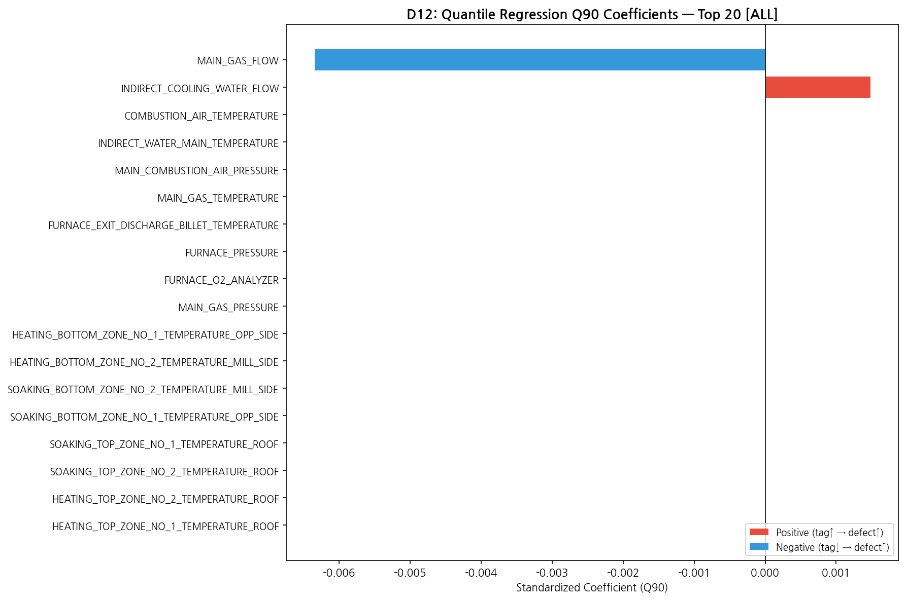
M4: Quantile Regression Q90
18개 피처 중 비영(non-zero) Q90 계수는 2개만 — 극단 불량의 핵심 드라이버 식별
1. MAIN_GAS_FLOW: Q90=-0.006
→ 가스 유량 ↓ = 극단 불량 핵심
2. COOLING_WATER_FLOW: Q90=+0.001
→ 냉각수 과다 = 극단 불량 연관
3~18. 나머지 16개: Q90=0.000
• Q75부터 MAIN_GAS_FLOW 계수 출현
• Q90에서 계수 강화 → 극단 이벤트
• 대부분 태그 무기여 → 집중 모니터링

Slide 9
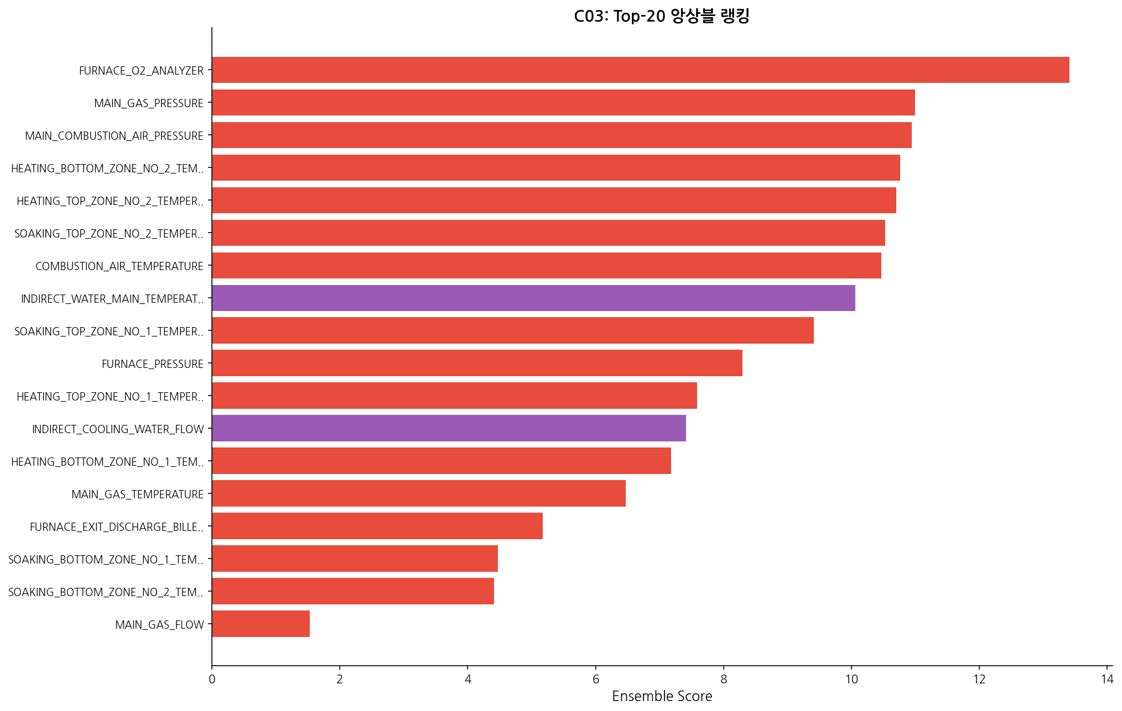
앙상블 Top-10 랭킹 (ALL)
순위 | 태그 | 카테고리 | 점수 | M1 ρ | M2 d | M3 FI
1 | MAIN_GAS_FLOW | Cat04 보조설비 | 1.53 | 0.434 | 0.946 | 38.7
2 | SOAKING_BTM_Z2 | Cat02 하부온도 | 4.41 | 0.413 | 0.835 | 3.8
3 | SOAKING_BTM_Z1 | Cat02 하부온도 | 4.47 | 0.449 | 0.871 | 2.2
4 | FURNACE_EXIT_BILLET | Cat03 추출온도 | 5.18 | 0.424 | 0.994 | 1.7
5 | MAIN_GAS_TEMP | Cat04 보조설비 | 6.47 | 0.311 | 0.598 | 3.5
6 | HEATING_BTM_Z1 | Cat02 하부온도 | 7.18 | 0.271 | 0.655 | 7.0
7 | COOLING_WATER_FLOW | Cat09 냉각수 | 7.41 | 0.247 | 0.731 | 8.3
8 | HEATING_TOP_Z1 | Cat01 상부온도 | 7.59 | 0.284 | 0.544 | 6.5
9 | FURNACE_PRESSURE | Cat04 보조설비 | 8.29 | 0.309 | 0.602 | 0.9
10 | SOAKING_TOP_Z1 | Cat01 상부온도 | 9.41 | 0.292 | 0.453 | 3.2
★ #1 MAIN_GAS_FLOW: 앙상블 점수 1.53 — 2위(4.41) 대비 2.9배 우위, 4기법 전원 Top-2

Slide 10
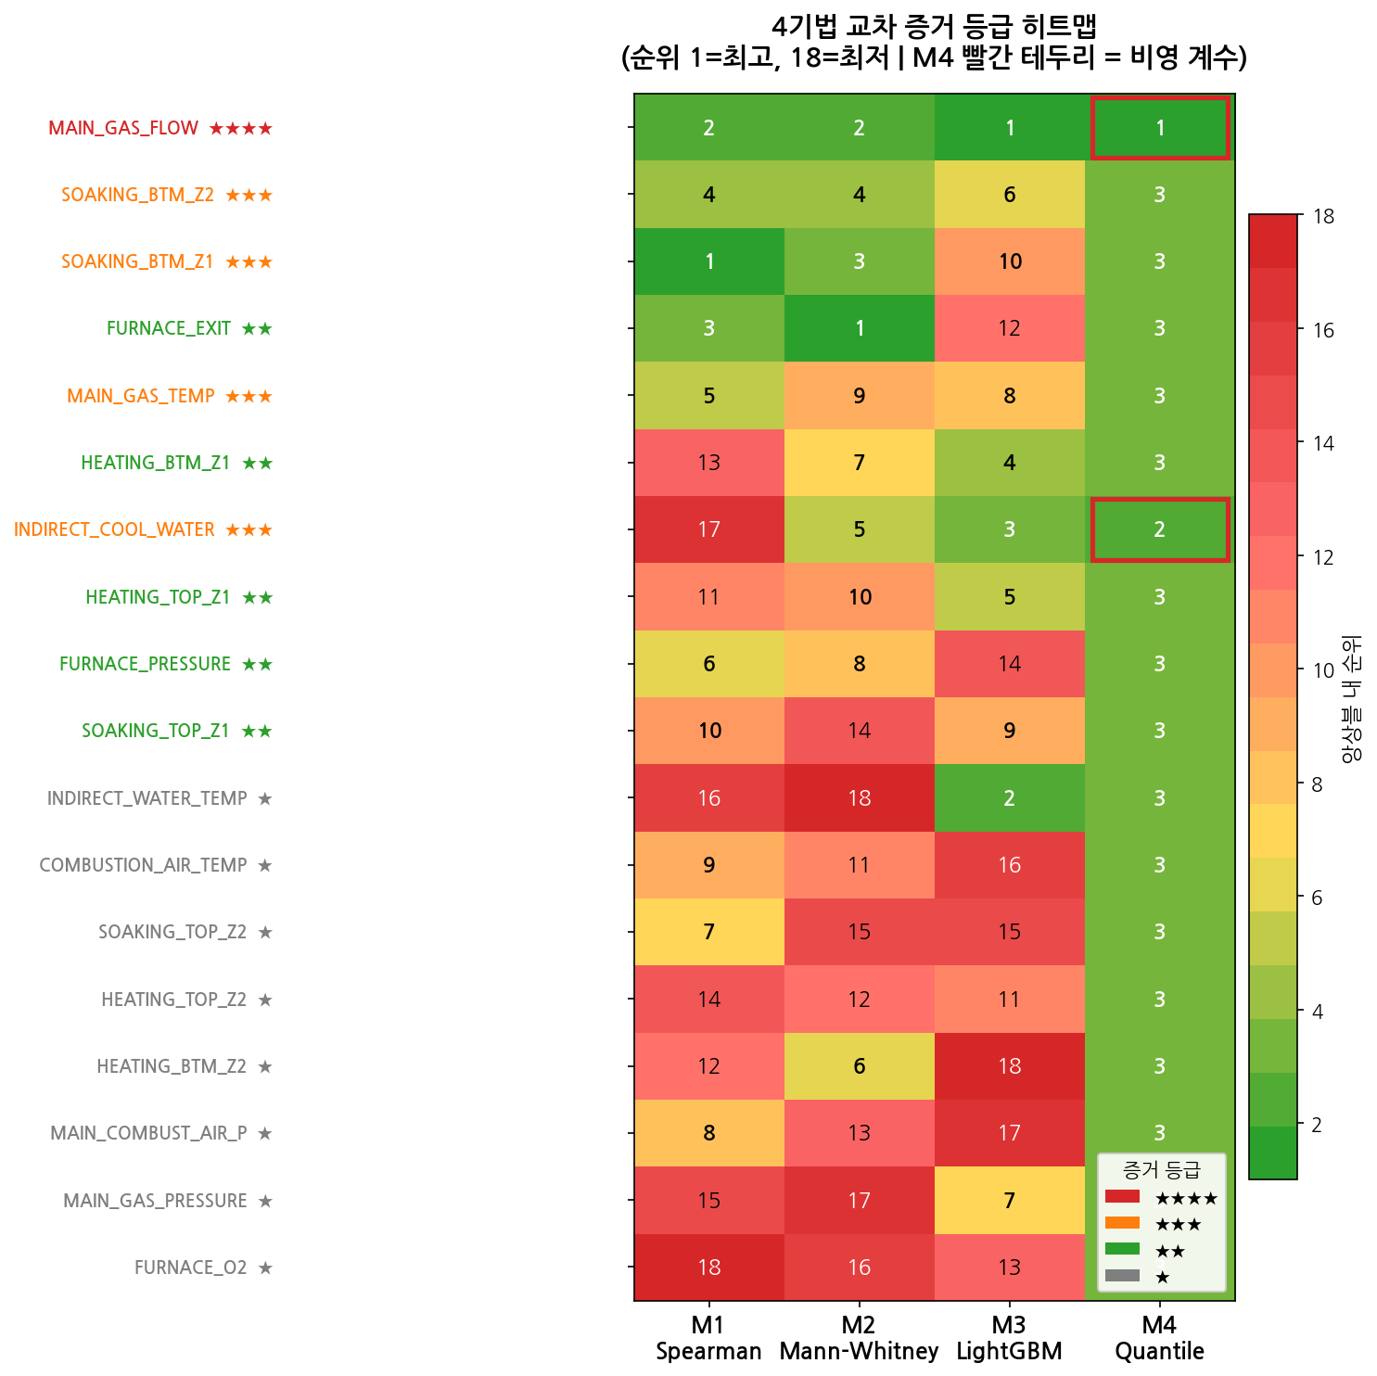
4기법 교차 증거 등급 히트맵
등급 분포: ★★★★=1개 | ★★★=4개 | ★★=5개 | ★=8개 → ★★★이상 5개가 1차 조기경보 대상

Slide 11
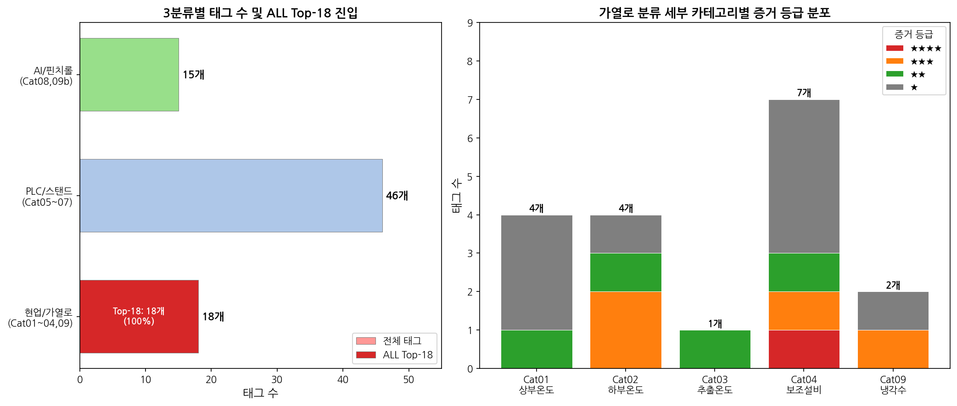
카테고리별 앙상블 분포 — 3분류 분석
현업/가열로
PLC/스탠드
AI/핀치롤
Cat01~04, Cat09 | 18태그
Cat05~07 | 46태그
Cat08, Cat09b | 15태그
Top-18 진입: 18 (100%)
Top-18 진입: 0 (0%)
Top-18 진입: 0 (0%)
Cat04(보조설비: 가스·압력·O₂) 50% 점유 → 연소 시스템 최적화가 품질의 핵심

Slide 12
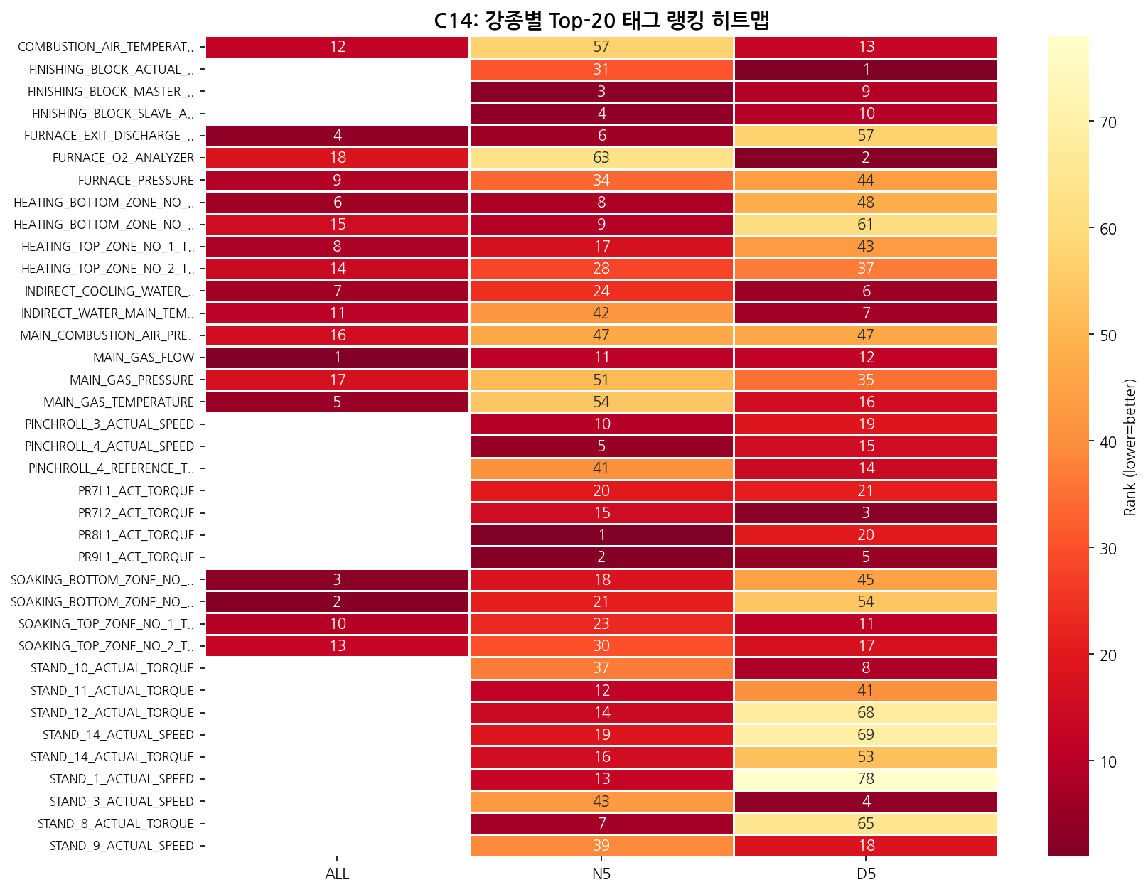
강종별 Top-20 교차 비교
태그 | ALL 순위 | N5 순위 | D5 순위 | 공통 등장
MAIN_GAS_FLOW | 1 | 11 | 12 | 3/3
FINISHING_BLOCK_MASTER_TORQUE | - | 3 | 9 | 2/3
FINISHING_BLOCK_SLAVE_TORQUE | - | 4 | 10 | 2/3
FURNACE_EXIT_BILLET_TEMP | 4 | 6 | - | 2/3
PINCHROLL_4_ACTUAL_SPEED | - | 5 | 15 | 2/3
FURNACE_O2_ANALYZER | 18 | - | 2 | 2/3
★ MAIN_GAS_FLOW만 3개 레이어 모두 등장 → 강종 무관 핵심 태그

Slide 13
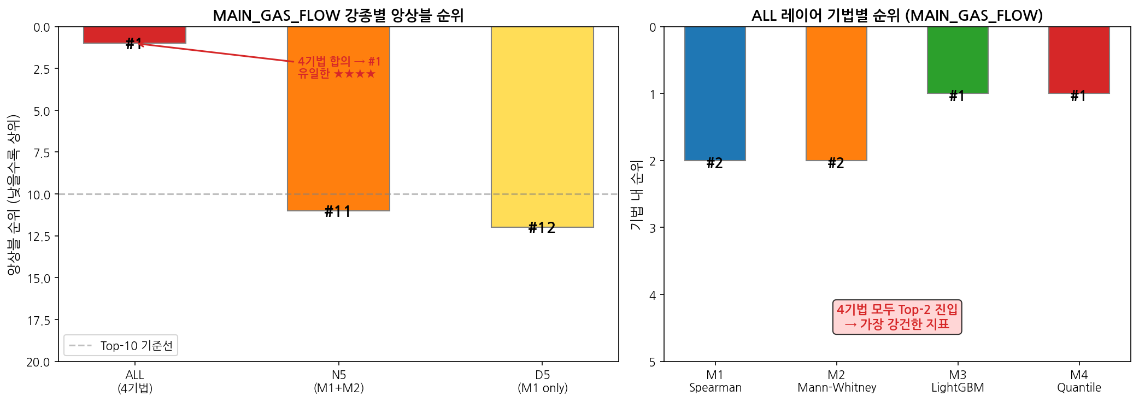
결론 1: MAIN_GAS_FLOW ★★★★ — 최우선 모니터링 대상
4기법 모두 Top-2 진입
M1 Spearman: #2 (ρ=-0.434)
M2 Cohen's d: #2 (d=0.946)
M3 LightGBM: #1 (FI=38.7%)
M4 Quantile: #1 (Q90=-0.006)
음의 상관: 가스 유량 ↓ → 불량 ↑
강종 무관 (ALL#1, N5#11, D5#12)
3개 레이어 모두 등장하는 유일한 태그
권고: 일별 평균 가스 유량 하한 알람
임계값: Q10~Q20 분포 기반 설정

Slide 14
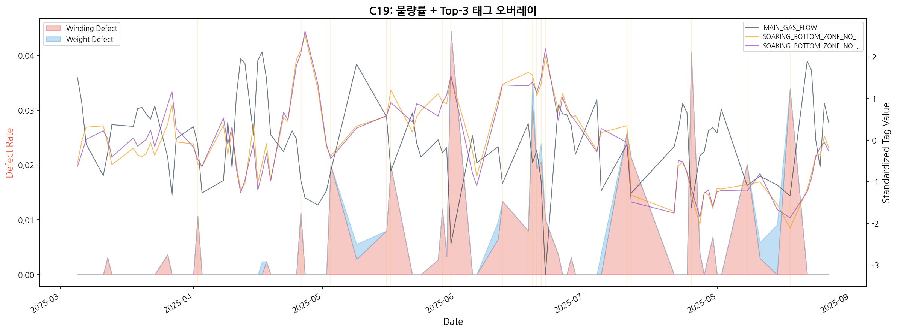
결론 2: 온도 변동성 감소 패턴 — 반직관적 발견
M1 유의 9건 중 8건이 음의 상관
IQR/std/cv ↓ → 불량 ↑
가열로 온도 변동이 줄어드는 날에
불량 발생 증가 → 과도한 안정화가 문제?
유일한 양의 상관:
FURNACE_EXIT_BILLET IQR↑ → 불량↑
(추출 시점 온도 편차가 클수록 불량)
해석 가설:
온도 변동 감소 = 저부하 운전(소량생산)
→ 가열로 효율 저하 → 빌렛 온도 불균일

Slide 15
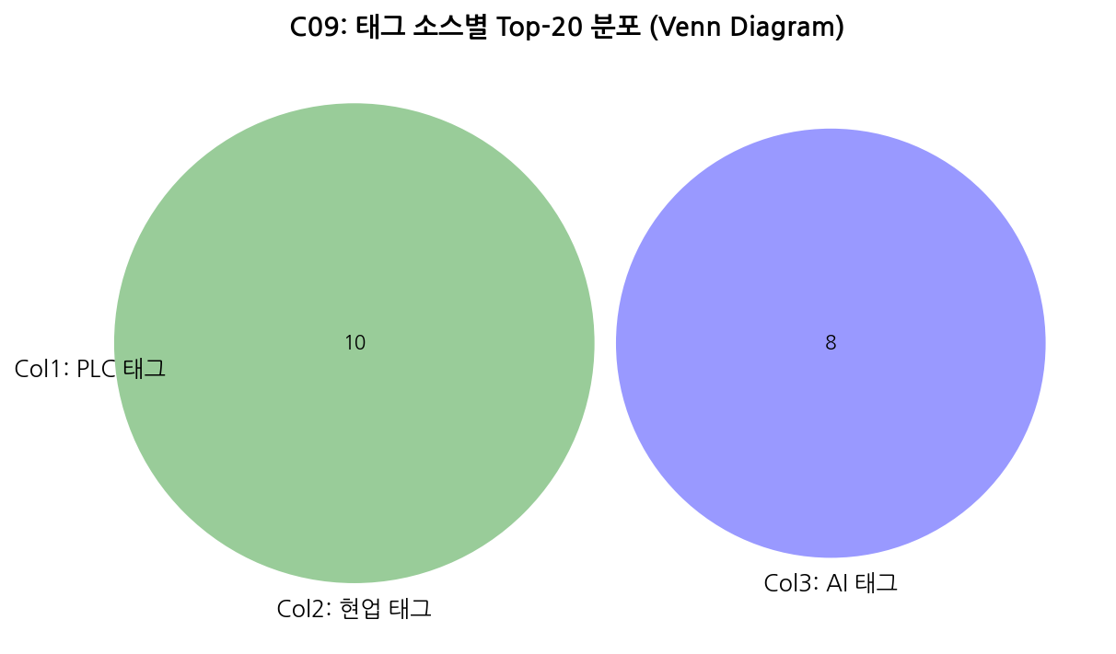
결론 3: 가열로 = 불량의 근본 원인 영역
Top-18 전원 = 가열로 + 냉각수
Cat01~04 + Cat09만 진입
Cat04(보조설비) 50% 점유
가스·압력·O₂ → 연소 시스템이 핵심
스탠드/핀치롤 0건 (61개 태그)
ALL 합산에서 VIF로 제외
강종별(N5/D5)에서만 일부 등장
권고:
가열로 연소 최적화에 1차 투자
후공정은 100일+ 데이터 확보 후 재검증

Slide 16
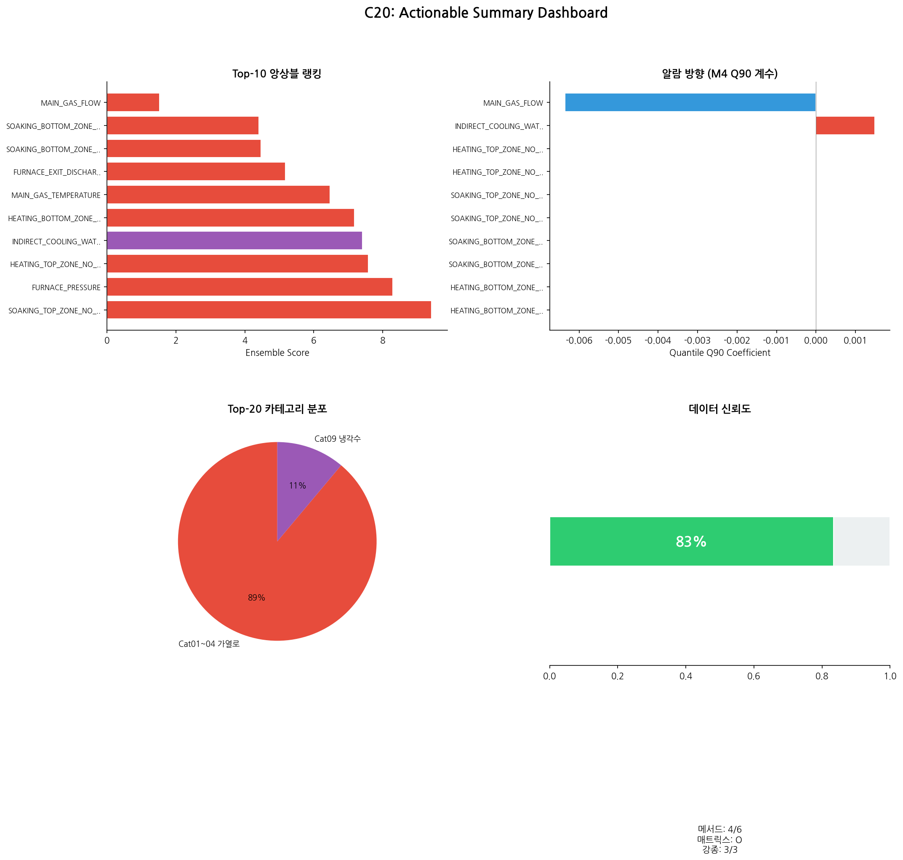
권고 조치 — 확정 알람 및 로드맵
확정 핵심 태그 (4기법 합의) — 즉시 알람 적용 권고
태그 | 공정 의미 | 알람 방향 | 권고 조치
MAIN_GAS_FLOW | 가스 유량 | ↓ 하한 알람 | 유량 저하 시 즉시 경보. Q10~Q20 기반 임계값
FURNACE_EXIT_BILLET_TEMP | 추출 빌렛 온도 | ↑ IQR 상한 | 온도 편차 확대 시 경보. 추출 균일성 관리
SOAKING_BTM 온도 (Z1/Z2) | 균열대 하부 온도 | ↓ IQR 하한 | 변동성 감소 시 주의 (메커니즘 추가 검증)
INDIRECT_COOLING_WATER | 냉각수 유량 | ↑ 상한 알람 | 냉각수 과다 시 경보 (Q90 양의 계수)
즉시
MAIN_GAS_FLOW 하한 + BILLET_TEMP IQR 상한 알람 설정
중기 (1~2개월)
균열대 온도 변동성 알람 검토, 가열로 연소 최적화 착수
장기 (3개월+)
100일+ 데이터 확보 → M5/M6 기법 적용, 강종별 ML 확대

Slide 17
데이터 보강 및 후속 분석 로드맵
과제 | 현재 상태 | 목표 | 기대 효과
M5/M6 기법 적용 | 87일 (미실행) | 100일+ 확보 | IQR 이상치 교차 + PELT 변점 → 6기법 앙상블 완성
강종별 ML 기법 | N5: M1+M2만 | N5: 40일+ 확보 | LightGBM/Quantile 적용 → 강종별 핵심 태그 정밀화
스탠드/핀치롤 재검증 | ALL VIF 제외 (0/61) | 강종별 데이터 확충 | 후공정 태그의 강종 특이적 효과 확인
규격별 분석 | Layer 2 전량 스킵 | 규격별 충분 일수 확보 | 규격(D10~D20) 간 불량 패턴 차이 식별
온도 변동성 메커니즘 | 가설 단계 | 저부하 운전 데이터 확보 | 음의 상관 원인 규명 → 정밀 알람 기준
현재 분석 한계
• M3 LOO-CV R²=-0.109: 87건 소량으로 예측 모델 미달 (FI 순위는 유효)
• M4 희소 계수: 18개 중 2개만 비영 → Quantile 정규화 과도
• 가열로 편향: Top-18 전원 가열로 → VIF 기반 피처 선택의 구조적 제약
• D4/B5 viz_only: 각 7일/5일로 통계 기법 적용 불가

Slide 18
감사합니다
Q & A
상세 데이터: analysis_output/tag_defect_correlation/ | 보고서: REPORT_tag_defect_pptx.md

